Slide 1
第二十六章 反比例函数
专题一 反比例函数与图形的面积

Slide 2
教材母题 (教材P₈练习第1题)
已知一个反比例函数的图象经过点A(3，－4)．
(1)这个函数的图象位于哪些象限？在图象的每一支上，y随x的增大如何变化？
(2)点B(－3，4)，C(－2，6)，D(3，4)是否在这个函数的图象上？为什么？
【规律与方法】反比例函数的几何意义：反比例函数图象上的点(x，y)的横、纵坐标之积为常数(xy＝k)，即过双曲线上任意一点，向两坐标轴分别作垂线，两条垂线与两坐标围成的矩形的面积为常数，即s＝|k|.

Slide 3
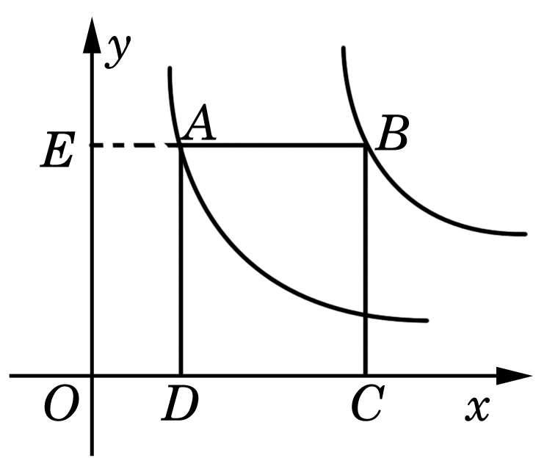
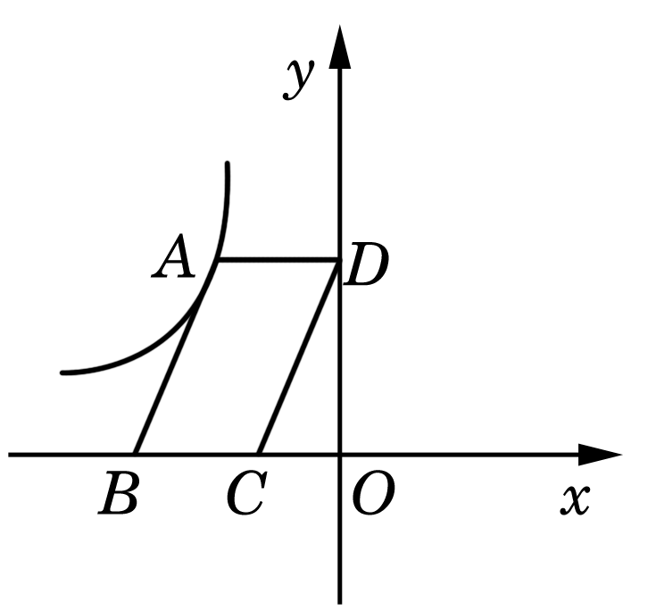
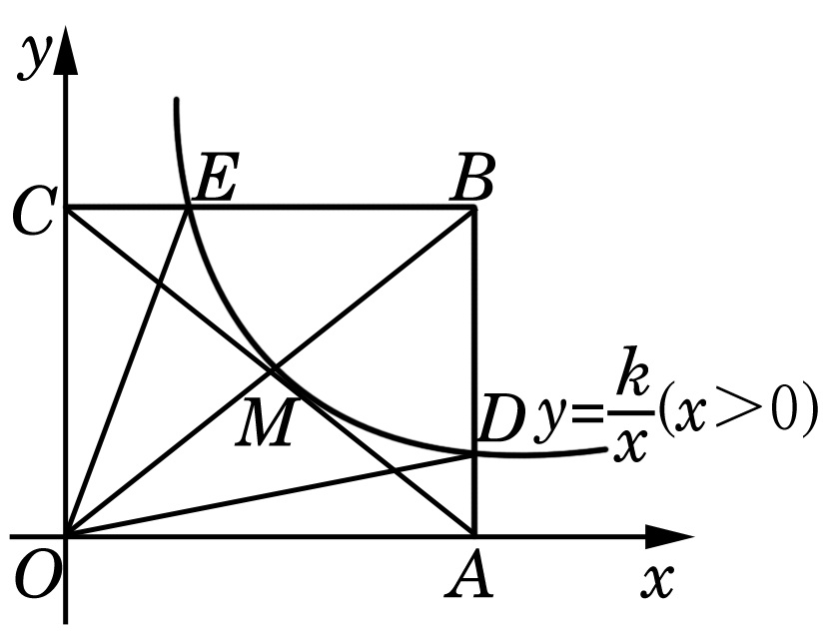
一、反比例函数与矩形的面积
A
C
C

Slide 4
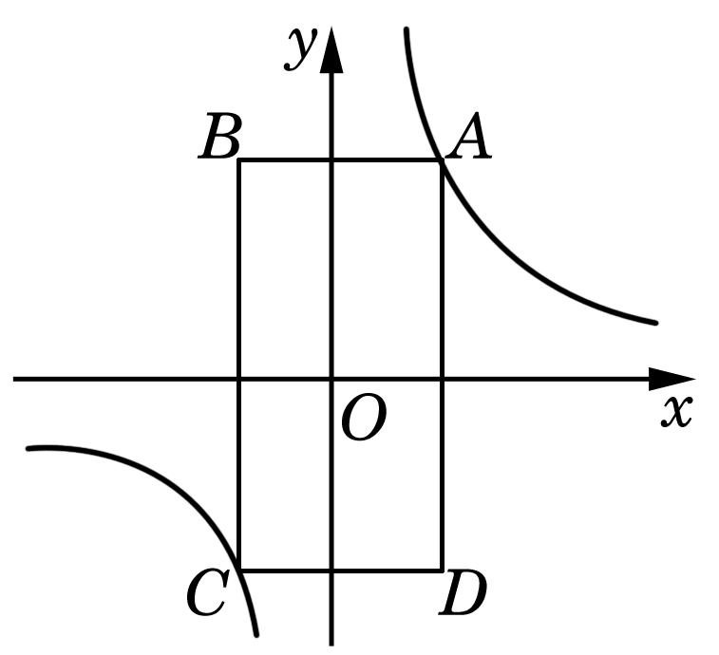
C

Slide 5
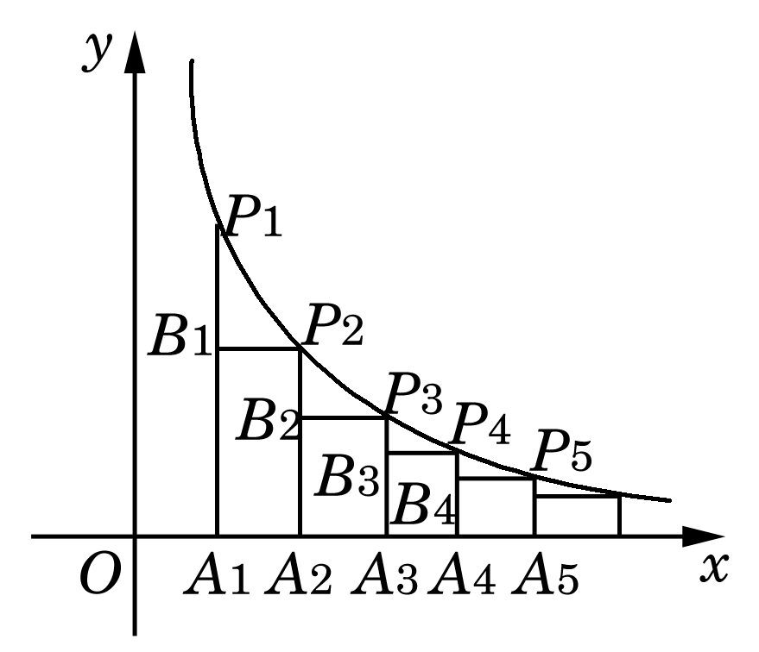

Slide 6
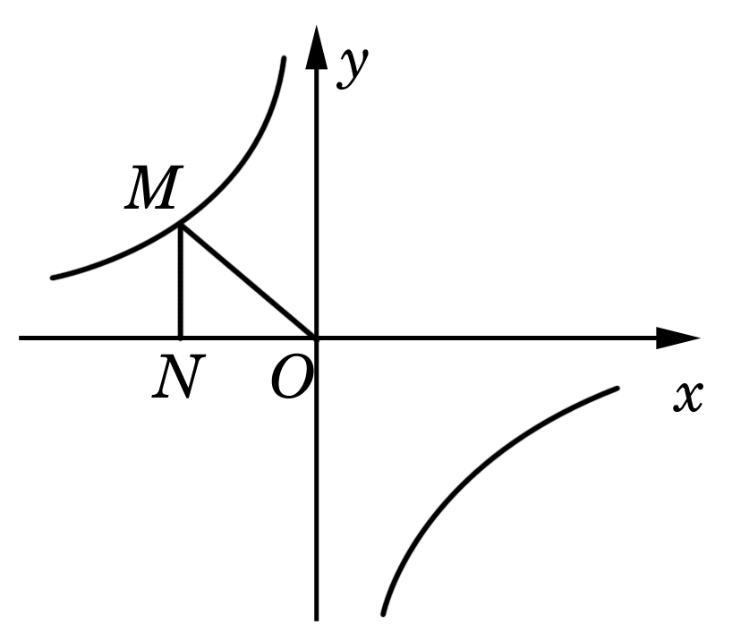
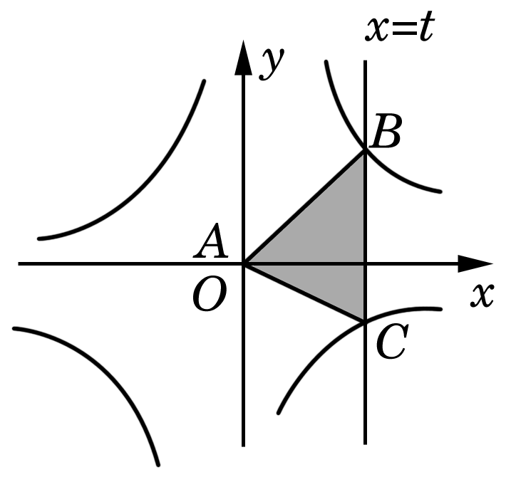
D
C

Slide 7
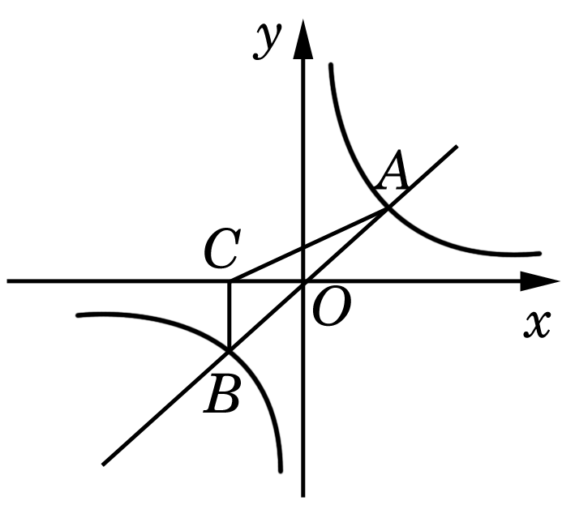
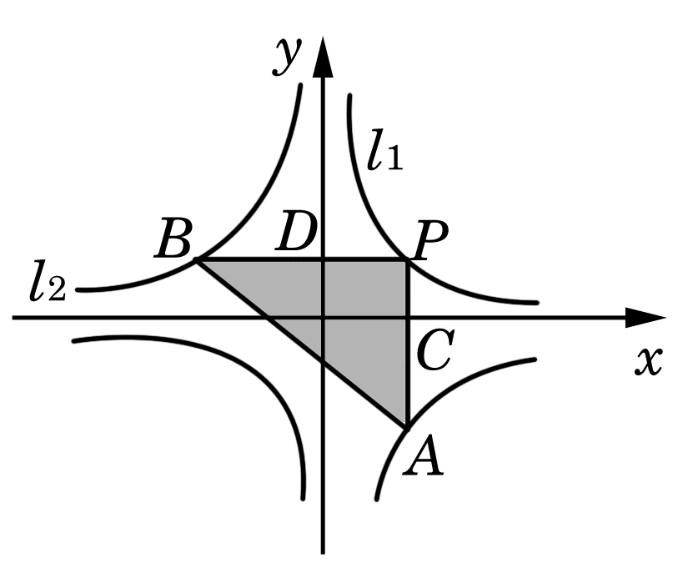
A
8

Slide 8
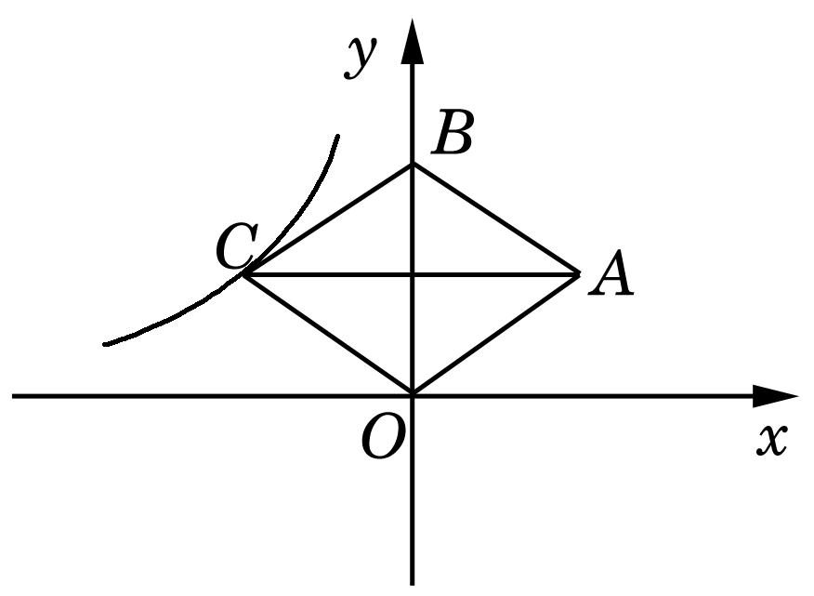
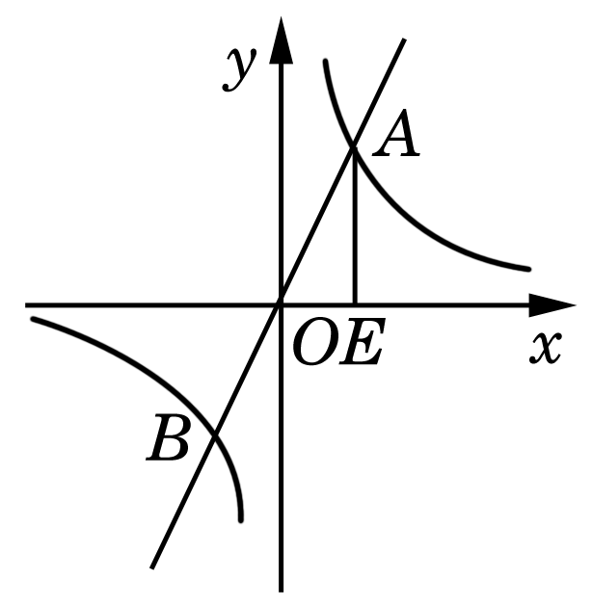
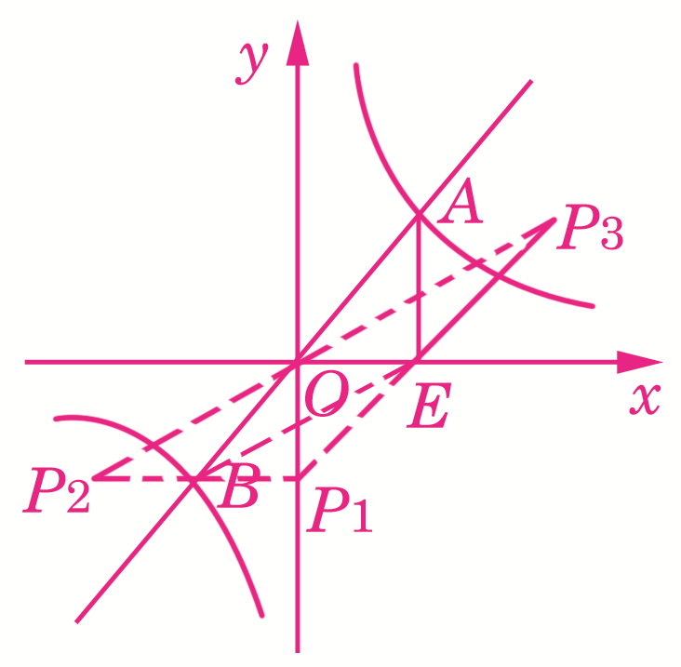
－6

Slide 9
